Slide 1
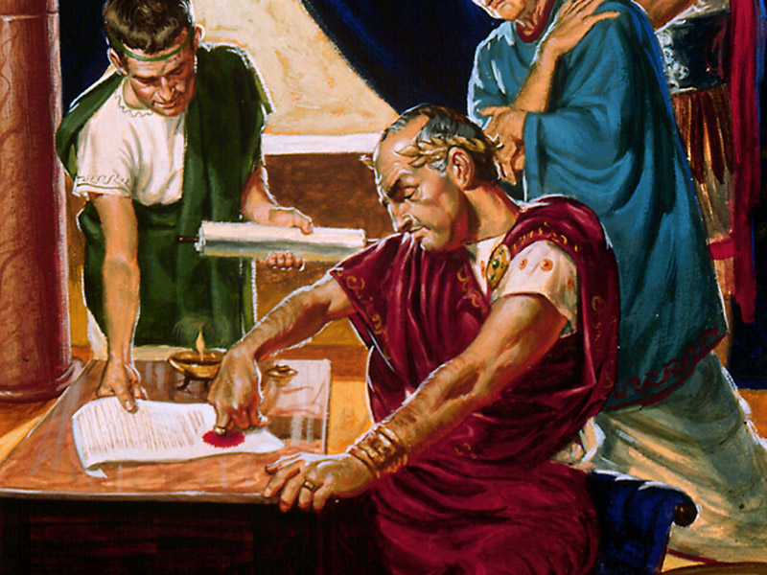
Sanningens bok
Del 2 – Religiös imperialism kontra frälsningsplanen
Daniel 11:17-11:29

Slide 2

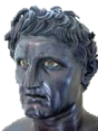
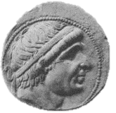
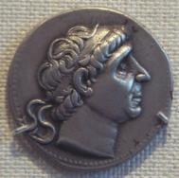
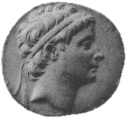
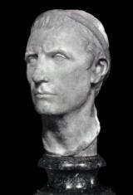
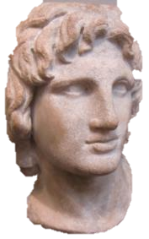
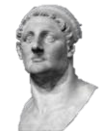
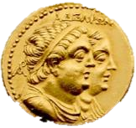
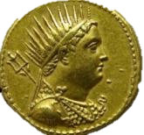
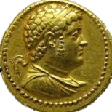
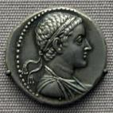
539 f.Kr
0
Ändens tid
Daniel 11:14-15
Seleukos I
Antiokus I
Antiokus II
Seleukos II
Antiokus III
Romerska senaten
Alexander
den store
Romersk-syriska kriget
192-188 f.Kr.
Ptolemaios II
Ptolemaios IV
Ptolemaios I
Ptolemaios III
Ptolemaios V
Femte syriska kriget
202-195 f.Kr.

Slide 3
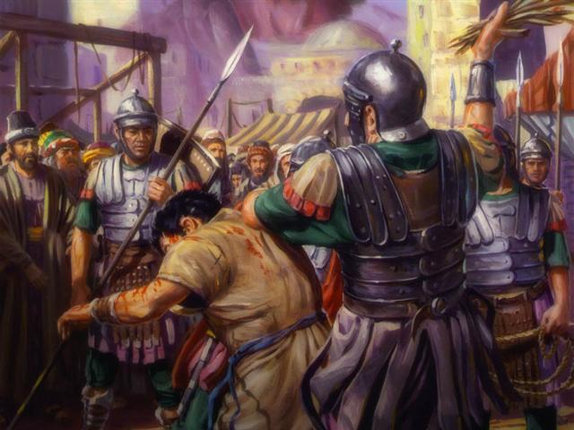
539 f.Kr
0
Ändens tid
Daniel 11:16
”… Han [Rom] skall sätta sig fast i "det härliga landet” [Israel], och förstörelse skall komma genom
hans hand.”
1981 års översättning

Slide 4
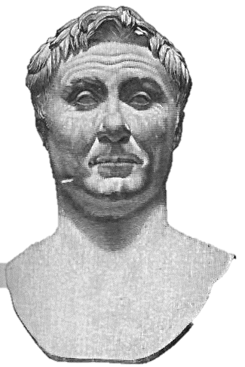

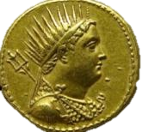

539 f.Kr
0
Ändens tid
Daniel 11:16
Antiokus II
Seleukos II
Antiokus III
Romerska senaten
General Pompejus
Makedoniska riket upphör
Seleukidiska riket upphör
Ptolemaios IV
Ptolemaios III
Ptolemaios V
168 f.Kr.
65 f.Kr

Slide 5

539 f.Kr
0
Ändens tid
historyofmacedonia.org
”Roms uppgång gjorde ett slut
på de makedoniska rikena. Makedonien och Grekland erövrades år 167/145 f.Kr., seleukidiska Asien år 65 f.Kr. och Kleopatra VII, den siste makedoniska ättlingen till Ptolemaios begick självmord år 30 f.Kr. varefter Egypten lades till det romerska riket.”
Alexander the Great,
hämtat 23 januari, 2011

Slide 6
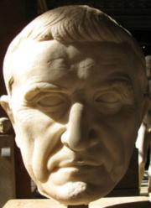
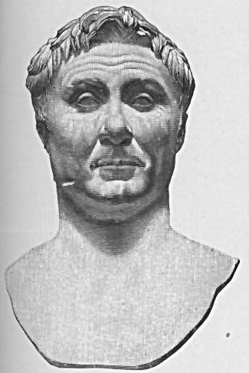
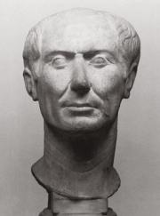
539 f.Kr
0
Ändens tid
Romersk politik (60 - 49 f.Kr)
Crassus
Romerska senaten
Pompejus
Triumviratet
Julius Caesar

Slide 7
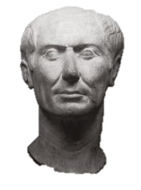
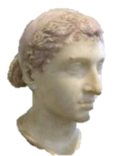
539 f.Kr
0
Ändens tid
Daniel 11:16
Romerska senaten
Pompejus
Julius Caesar
Jerusalem erövras
Slaget vid Farsalos
48 f.Kr
Kleopatra
63 f.Kr

Slide 8
539 f.Kr
0
Ändens tid
Daniel 11:17
”Han [Caesar] skall rycka an med hela sitt rikes makt. Dock är han hågad för förlikning, och en sådan skall han åstadkomma. En av sina döttrar skall han ge åt honom [Caesar] till hustru, henne till fördärv. Men detta skall inte ha något bestånd och inte vara honom till nytta.”
GT-82

Slide 9

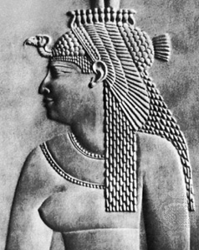
539 f.Kr
0
Ändens tid
Encyclopædia Britannica
”Caesar förföljde Pompejus
från Thessalien till Egypten,
där Pompejus mördades av en av Ptolemaios befälhavare. Caesar övervintrade i Alexandria, stred med folkmassorna och vänslades med drottning Kleopatra.”
Bild: Oriental Institute,
the Univsersity of Chicago
Arikel: Caesar, Julius

Slide 10
539 f.Kr
0
Ändens tid
Daniel 11:17
Romerska senaten
Julius Caesar
Pompejus
Kleopatra

Slide 11
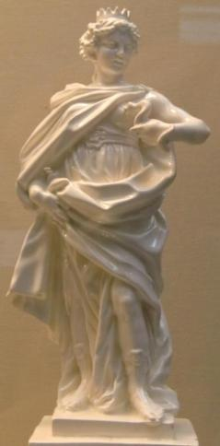
539 f.Kr
0
Ändens tid
Encyclopædia Britannica
”Efter att Oktavianus (den blivande kejsar Augustus [Caesars son]) romerska arméer besegrade deras kombinerade styrkor, begick Antonius och Kleopatra självmord, och Egypten föll under romerskt herravälde.”
Arikel: Cleopatra VII Thea Philopator

Slide 12
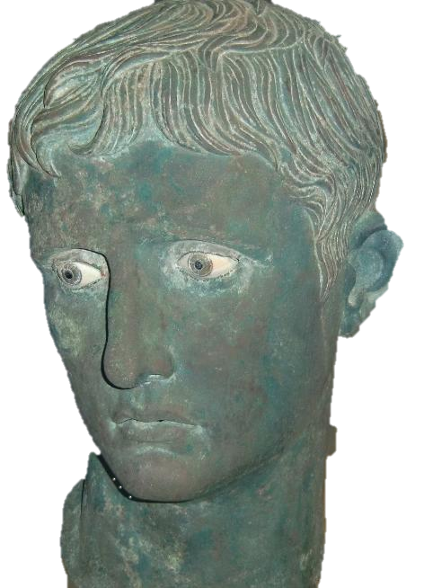
539 f.Kr
0
Ändens tid
Daniel 11:17
Romerska senaten
Julius Caesar
Oktavianus
Ptolemaiska riket upphör
Kleopatra
Slaget vid Actium, 31 f.Kr
”En av sina döttrar skall han ge åt honom till hustru, henne till fördärv.”

Slide 13
539 f.Kr
0
Ändens tid
Daniel 11:18
”Därefter skall han [Caesar] vända sig mot öländerna [kustländerna] och intaga många; men en härförare skall göra slut på hans smädelser, ja, låta hans smädelser vända tillbaka över honom själv.”
1917

Slide 14
539 f.Kr
0
Ändens tid
Encyclopædia Britannica
”År 47 utkämpade han [Caesar]
ett kort lokalt krig i nordöstra
Anatolia mot Farnaces, kung i Cimmerian Bosporus, som försökte återfå sin far Mithradates rike Pontus. Caesars berömda ord, Veni, vidi, vici (”Jag kom, jag såg, jag segrade”), är hans egen redogörelse av sin kampanj.”
Arikel: Caesar, Julius

Slide 15
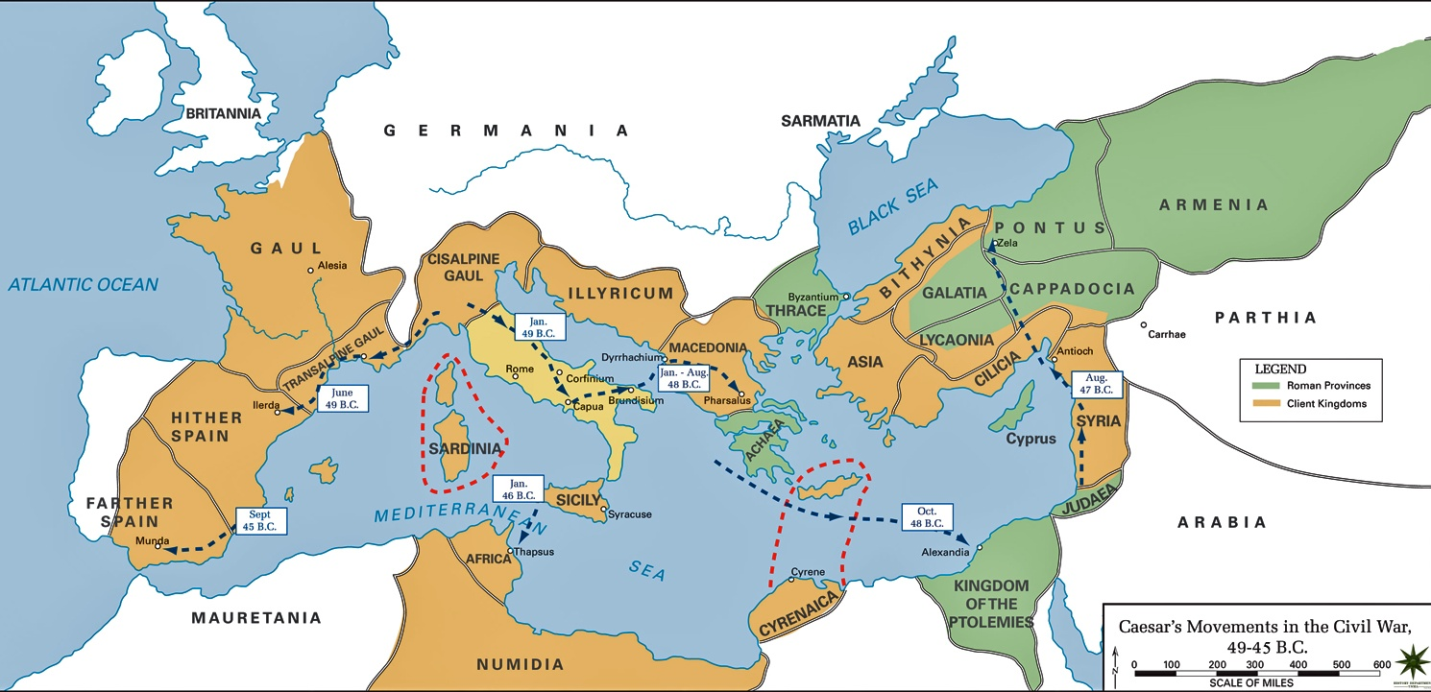
539 f.Kr
0
Ändens tid
Caesars fälttåg i inbördeskriget 49-45 f.Kr
Courtesy of the United States Military Academy Department of History.

Slide 16
539 f.Kr
0
Ändens tid
Daniel 11:19
”Då skall han vända tillbaka till sitt eget lands befästningar. Men han skall vackla och falla och sedan inte mer finnas till.”
1917

Slide 17
539 f.Kr
0
Ändens tid
Encyclopædia Britannica
”Caesar återvände sedan
till Rom… nu med titeln
diktator… för att börja sätta den grekisk-romerska världen i ordning. Han hade mindre än ett års uppskov för denna enorma rekonstruktions-

Slide 18
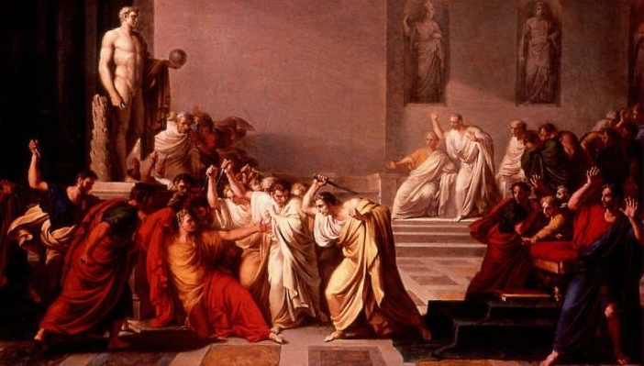
539 f.Kr
0
Ändens tid
Encyclopædia Britannica
uppgift innan han mördas år 44 i senaten i Rom den 15 mars”
Arikel: Caesar, Julius

Slide 19
539 f.Kr
0
Ändens tid
Encyclopædia Britannica
… Gaius Cassius Longinus, som
var den drivande kraften i samman-
svärjningen för att mörda honom,
och Marcus Junius Brutus, det symboliska förkroppsligandet av romersk republikanism, var båda forna fiender. "Et tu, Brute" ("Du också, Brutus") var Caesars uttryck för hans stora ångest över att bli knivhuggen av en man som han hade förlåtit, litat på och älskat.
Arikel: Caesar, Julius

Slide 20
539 f.Kr
0
Ändens tid
Daniel 11:20
”I hans [Julius Caesars] ställe uppträder sedan en som sänder en skatteindrivare genom det land som är rikets smycke. Men efter någon tid blir han krossad, dock varken genom vrede eller genom krig.”
Bibel 2000

Slide 21

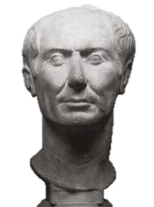
539 f.Kr
0
Ändens tid
Daniel 11:20
Pompejus
Julius Caesar
Kejsar Augustus
0

Slide 22
539 f.Kr
0
Ändens tid
Luk 2:1-5
”Och det hände vid den tiden att från kejsar Augustus utgick ett påbud att hela världen skulle skattskrivas. Detta var den första skattskrivningen, och den hölls när Kvirinius var landshövding över Syrien. Alla gav sig då i väg för att skattskriva sig, var och en till sin stad. Så for också Josef från staden Nasaret i Galileen upp till Judeen, till Davids stad som heter Betlehem, …
Svenska Folkbibeln

Slide 23
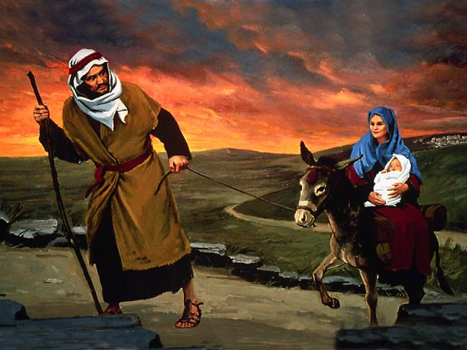
539 f.Kr
0
Ändens tid
Luk 2:1-5
…eftersom han var av Davids hus och släkt. Han for dit för att skattskriva sig tillsammans med Maria, sin trolovade, som var havande.”
Svenska Folkbibeln

Slide 24
539 f.Kr
0
Ändens tid
Daniel 11:20
”…Men efter någon tid blir han krossad, dock varken genom vrede eller genom krig [naturlig död].”
Bibel 2000

Slide 25
539 f.Kr
0
Ändens tid
Daniel 11:21
”Och på hans [Augustus] plats skall uppstå en föraktlig man, åt vilken kungavärdigheten inte var ämnad. Oväntat skall han komma och bemäktiga sig riket genom list.”
GT-82

Slide 26
539 f.Kr
0
Ändens tid
Encyclopædia Britannica
”Det var tre unga män som kejsaren verkade gynna
som arvtagare, alla söner
till Julia [hans dotter]. En av
dem, Postumus (enligt ryktet inget mer än en tölp), föll i onåd hos Augustus och skickades i exil med sin mamma.
Arikel: Tiberius

Slide 27
539 f.Kr
0
Ändens tid
Encyclopædia Britannica
De andra två, Lucius och
Gaius var sannerligen
kandidater som kunde
efterträda. Men år 2 f.Kr. dog Lucius i Massilia (Marseille), och kejsaren gav efter. Han kallade Tiberius tillbaka till Rom. Vid 4 e.Kr. var Tiberius i besittning av alla sina utmärkelser igen, och under det året dödades Gaius i ett krig i Lykien.
Arikel: Tiberius

Slide 28
539 f.Kr
0
Ändens tid
Encyclopædia Britannica
Tiberius hade blivit den
andra mannen i Rom.
Augustus gillade honom inte,
men han antog honom som sin son. Han hade inget val, och han höll på att bli gammal. Tiberius var den minst förkastliga efterträdaren kvar.”
Arikel: Tiberius

Slide 29
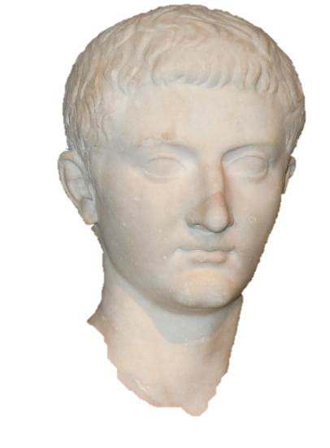
539 f.Kr
0
Ändens tid
Kejsar Tiberius (14-37 e.Kr)

Slide 30
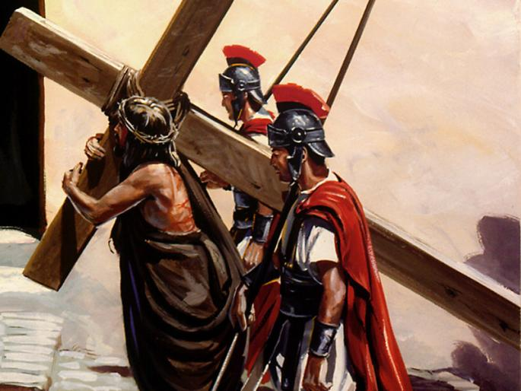
539 f.Kr
0
Ändens tid
Daniel 11:22
”Och översvämmande härar skall sköljas bort för honom [Tiberius]
och krossas, likaså förbundets
furste.”
GT-82

Slide 31
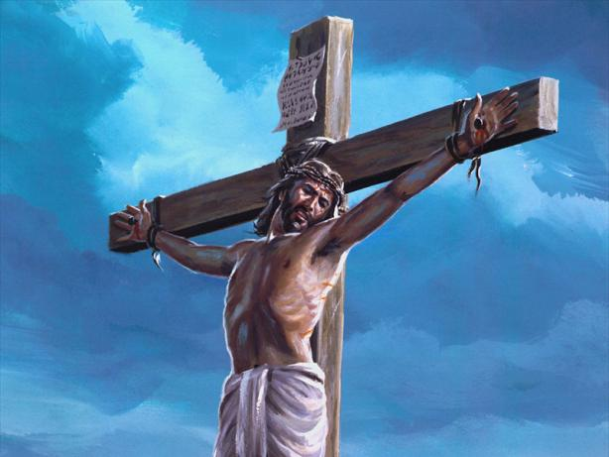
539 f.Kr
0
Ändens tid
Daniel 9:25-27
”…den Smorde Fursten kommer … Men… den Smorde [skall] förgöras, helt utblottad. … Han skall stadfästa förbundet med de många…”
Folkbibeln

Slide 32
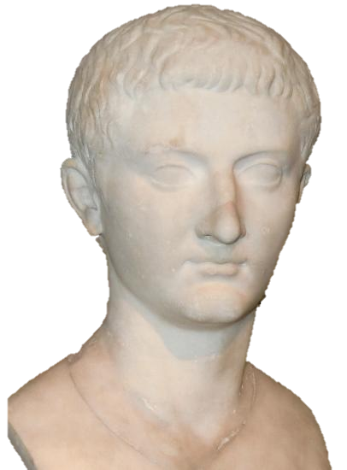
539 f.Kr
0
Ändens tid
Daniel 11:22
Pompejus
Julius Caesar
Kejsar Augustus
Kejsar Tiberius
0

Slide 33
539 f.Kr
0
Ändens tid
Daniel 11:23
”Ty från den stund han ingått förbund med honom kommer han att handla svekfullt. Han skall dra ut och få övermakten med endast lite folk.”
Svenska Folkbibeln

Slide 34
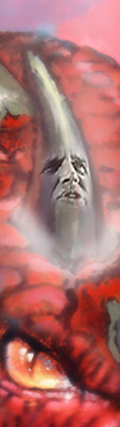
539 f.Kr
0
Ändens tid
Daniel 7:8
”Men medan jag såg på hornen fick jag se hur ett annat horn sköt upp mellan dem, ett litet horn som stötte bort tre av de förra hornen. Det hornet hade ögon som liknade människoögon och en mun som talade skrytsamt.”
Svenska Folkbibeln

Slide 35
539 f.Kr
0
Ändens tid
2 Tessalonikerna 2:7-8
”Redan är ju laglöshetens hemlighet verksam. Han som nu håller tillbaka måste endast först röjas ur vägen. Sedan skall den laglöse öppet träda fram. Men honom kommer Herren Jesus att döda med sin muns anda och förgöra, när han visar sig vid sin ankomst.”
Svenska Folkbibeln

Slide 36
539 f.Kr
0
Ändens tid
Daniel 8:25
”Genom sin klokhet skall han lyckas väl med sitt svek. Han skall anse sig själv överlägsen, och han skall fördärva många mitt i deras trygghet. Ja, han skall sätta sig upp mot furstarnas Furste, men han skall krossas utan hjälp av människohand.”
Svenska Folkbibeln

Slide 37
539 f.Kr
0
Ändens tid
Daniel 11:24
”Oförmärkt skall han tränga in i de rikaste bygderna av en provins och göra vad varken hans fäder eller förfäder har gjort; han skall fördela erövrat gods, byte och utrustning bland sina män. För en tid planerar han angrepp mot fästningar.”
Bibel 2000

Slide 38
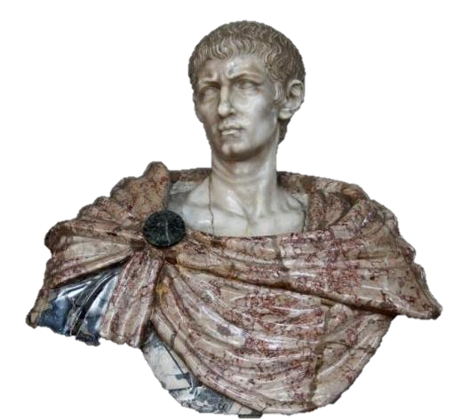
539 f.Kr
0
Ändens tid
Diocletianus (244-311 e.Kr)

Slide 39
539 f.Kr
0
Ändens tid
Encyclopædia Britannica
”I slutet av regeringstiden förmörkades av den sista
stora förföljelsen av de kristna. ... [Vissa] faktorer ledde Diocletianus till att publicera de fyra edikten 303-304. Han lovade hela tiden att han inte skulle utgjuta blod. Hans löfte blev dock obeaktat och förföljelserna spreds

Slide 40
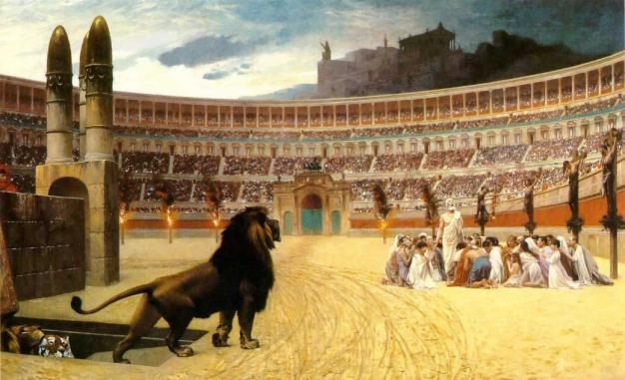
539 f.Kr
0
Ändens tid
Encyclopædia Britannica
genom riket med ett
extremt våld som inte
lyckades utplåna kristendomen men orsakade att martyrernas tro tändes istället.”
Arikel: Diocletian

Slide 41
539 f.Kr
0
Ändens tid
Uppenbarelseboken 2:10
”Var inte rädd för vad du kommer att få lida. Se, djävulen skall kasta några av er i fängelse för att ni skall sättas på prov, och under tio dagar [år – 303-313 e.Kr] kommer ni att få utstå lidanden. Var trogen intill döden, så skall jag ge dig livets krona.”
Svenska Folkbibeln

Slide 42
539 f.Kr
0
Ändens tid
Daniel 11:24
… intill en viss tid gör han upp onda planer mot [de kristnas] befästa platser.”
Svenska Folkbibeln

Slide 43
539 f.Kr
0
Ändens tid
Encyclopædia Britannica
”I de tidiga kristna
samhällena i romarriket
hade katakomber en mängd olika funktioner utöver begravning. ... på grund av deras invecklade uppbyggnad och hemliga ingångar från sandtag och öppna landskap, kunde [de] användas

Slide 44
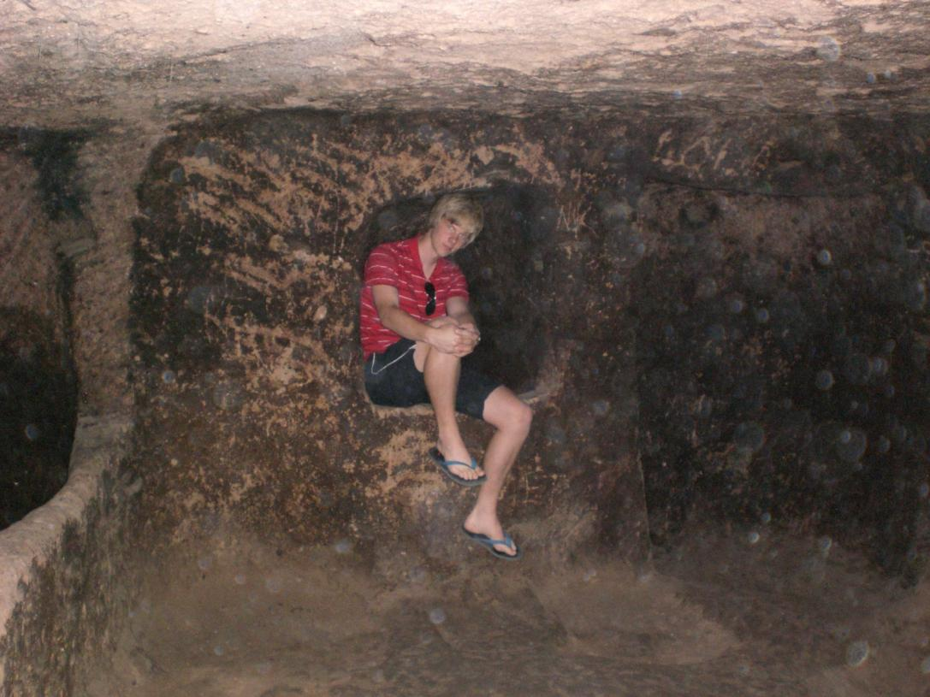
539 f.Kr
0
Ändens tid
Encyclopædia Britannica
som gömställen under förföljelsetider och civila oroligheter.”
Kristna katakomber
Rom
Malta
Kappadokien
Egypten
Sicilien
Arikel: Catacomb

Slide 45
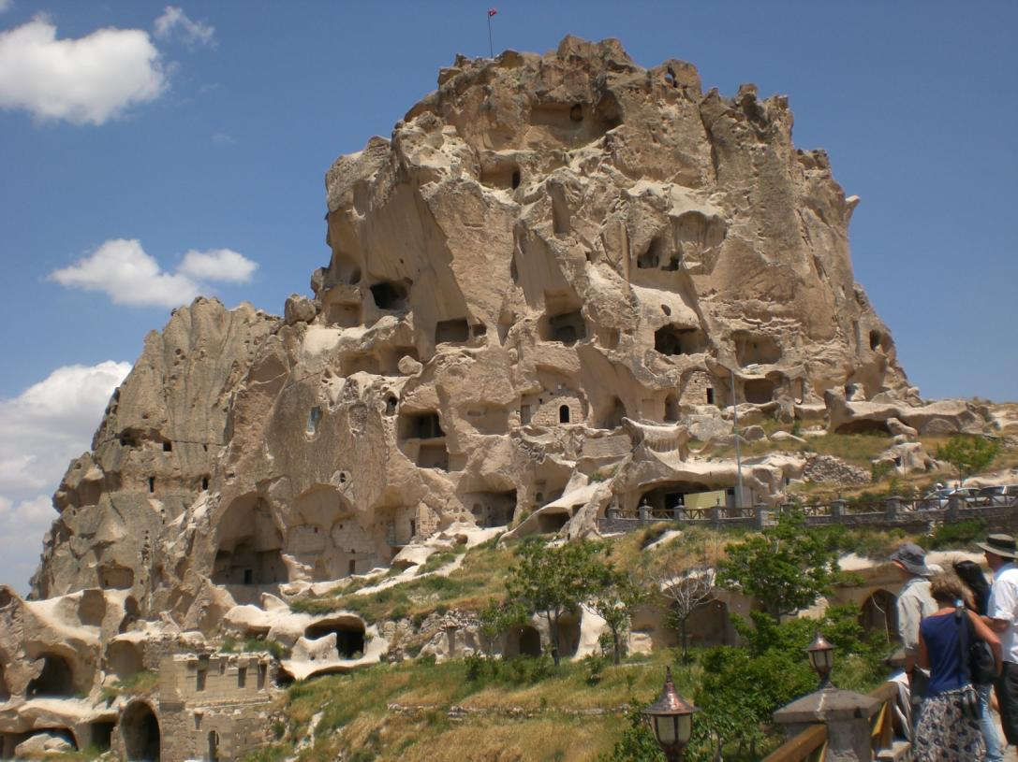
539 f.Kr
0
Ändens tid
Katakomberna i Kappadokien

Slide 46
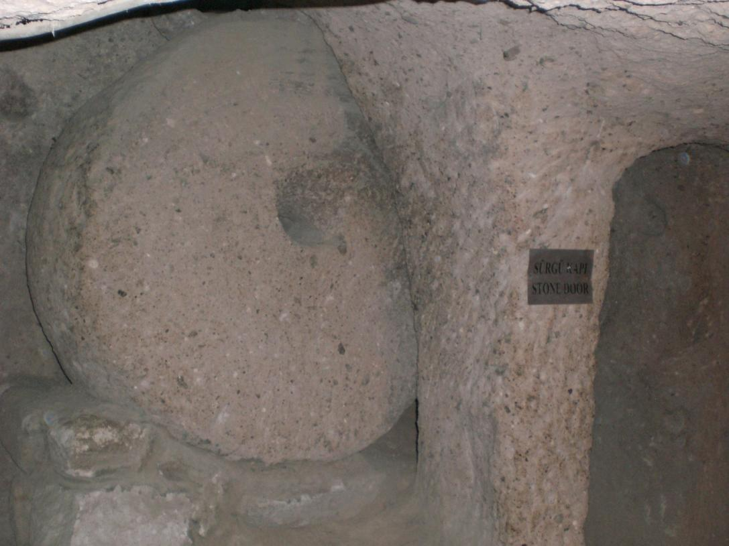
539 f.Kr
0
Ändens tid
Katakomberna i Kappadokien

Slide 47
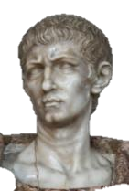
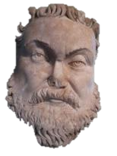

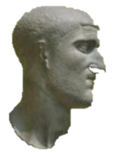
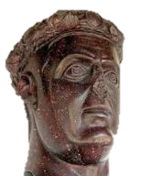
539 f.Kr
0
Ändens tid
Daniel 11:24
Diocletianus
Maximianus
Konstantius
Galerius

Slide 48
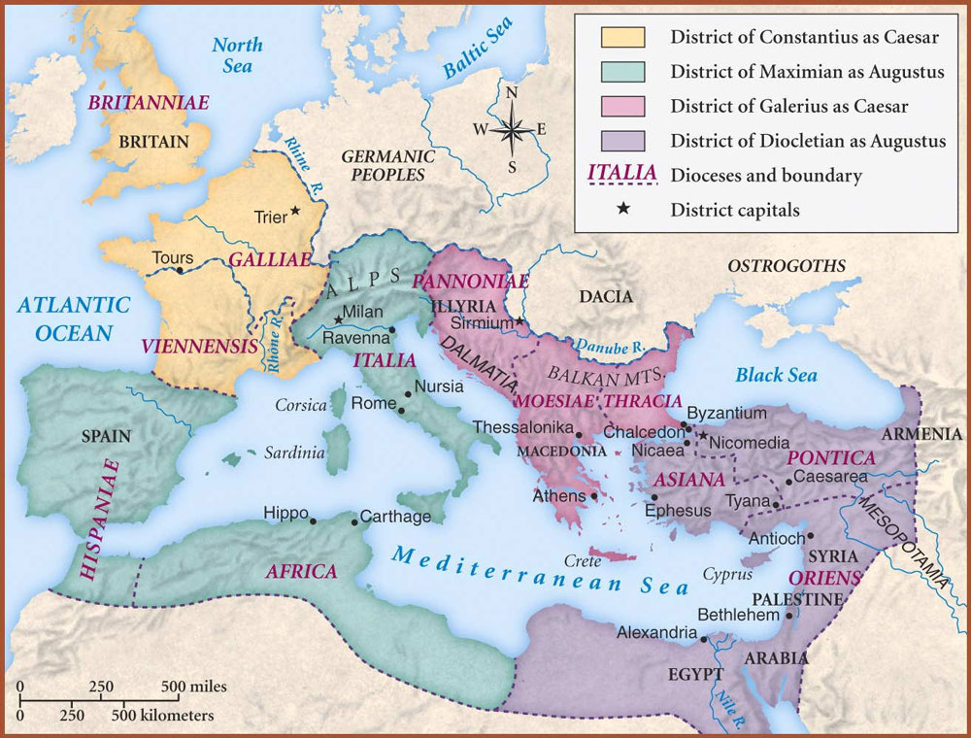
539 f.Kr
0
Ändens tid
Romerska tetrarkin
Diocletianus
Galerius
Konstantius
Maximianus
Foto: Coppermine Photo Gallery

Slide 49
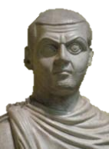
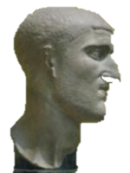
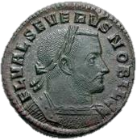
539 f.Kr
0
Ändens tid
Tetrarkin 305 e.Kr
Maximianus
Maximinius
Daia
Diocletianus
Konstantius
Galerius
Severus

Slide 50
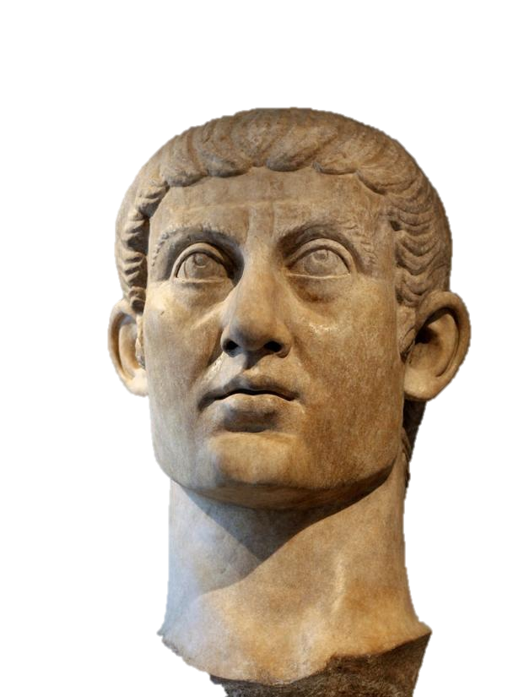
539 f.Kr
0
Ändens tid
Konstantin den store
Foto: Katie Chao (flickr.com)

Slide 51
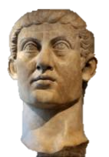

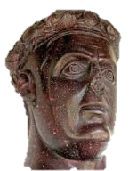
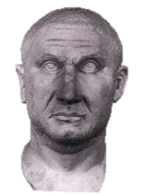
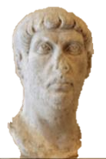

539 f.Kr
0
Ändens tid
Tetrarkin 306-312 e.Kr
Konstantin
Konstantius
Galerius
Licinius
Severus
Maximinius
Daia
Maxentius
Slaget vid Pons
Mulvius 312 e.Kr

Slide 52
539 f.Kr
0
Ändens tid
Daniel 11:25-26
”Han skall uppbåda sin kraft och sitt mod mot kungen i Söderlandet och komma med en stor här, men kungen i Söderlandet skall också rusta sig till strid med en mycket stor och mäktig här.
Svenska Folkbibeln

Slide 53
539 f.Kr
0
Ändens tid
Daniel 11:25-26
Han skall dock inte kunna hålla stånd på grund av de stämplingar som görs mot honom. De som äter hans bröd skall störta honom. Hans här kommer att svepas bort [drunkna] och många skall bli slagna och falla.”
Svenska Folkbibeln

Slide 54
539 f.Kr
0
Ändens tid
Encyclopædia Britannica
”I väst kvarstod Konstantin
och Maxentius, och i öst
Licinius och Maximinus Daia. Konstantin, den bästa generalen, invaderade Italien med en stark armé av trogna galler och besegrade Maxentius nära Pons Mulvius, inte långt från Rom. Maxentius drunknade när han försökte fly.”
Arikel: The later Roman Empire, Struggle for Power

Slide 55

539 f.Kr
0
Ändens tid
Slaget vid Pons Mulvius

Slide 56
539 f.Kr
0
Ändens tid
Daniel 11:27
”Båda kungarna kommer att ha ont i sinnet. Där de sitter tillsammans vid samma bord talar de lögn, men det skall inte ha någon framgång, ty ännu dröjer slutet till den bestämda tiden.”
Svenska Folkbibeln

Slide 57
539 f.Kr
0
Ändens tid
Encyclopædia Britannica
”Konstantin ingick då en överenskommelse med
Licinius, och de två samlade
de kristna i öst på sin sida genom att garantera dem religionsfrihet i ediktet i Milano (313). Detta satte Maximinus Daia, som nu var isolerad och betraktad som en förföljare, i en svag position.

Slide 58
539 f.Kr
0
Ändens tid
Encyclopædia Britannica
När han attackerades av
Licinius nära Adrianopel
blev han sjuk och dog kort
därefter år 313. Detta lämnade riket med två ledare, Konstantin och Licinius, allierade till det yttre och nu svågrar som en följd av Licinius äktenskap med Konstantins syster.
Arikel: The later Roman Empire, Struggle for Power

Slide 59
539 f.Kr
0
Ändens tid
Encyclopædia Britannica
Konstantin och Licinius
tvistade snart sinsemellan
om riket. ... Trots att
Konstantin gynnade de kristna återupptog Licinius förföljelserna och år 324 utbröt krig igen. Licinius besegrades först i Adrianopel och sedan i Anatolien. Han var tvungen att kapitulera och avrättades tillsammans med sin son.”
Arikel: The reign of Constantine

Slide 60




539 f.Kr
0
Ändens tid
Romarriket 312-324 e.Kr
Konstantin
Licinius
Maxentius
Maximinius
Daia
Slaget vid Pons
Mulvius 312 e.Kr
Adrianopel 313 e.Kr
324 e.Kr

Slide 61

539 f.Kr
0
Ändens tid
Konstantin den stores rike

Slide 62
539 f.Kr
0
Ändens tid
Daniel 11:28
”Han skall vända tillbaka till sitt land med mycket gods, men hans hjärta kommer att vara emot det heliga förbundet. När han har genomfört sitt uppsåt skall han vända tillbaka till sitt land."
Svenska Folkbibeln

Slide 63

539 f.Kr
0
Ändens tid
Konstantins ”omvändelse”
”Konstantins ”omvändelse” skapar problem för
historikern. Även om han
direkt förklarade att kristna och hedningar skulle tillåtas att tillbe fritt, och ersatte egendomar som konfiskerats under förföljelsen och andra förlorade privilegier för de

Slide 64
539 f.Kr
0
Ändens tid
Konstantins ”omvändelse”
kristna, så markerade inte dessa åtgärder en komplett förändring till en kristen regeringsstil.
Många av hans handlingar verkade vara målmedvetet hedniska. Konstantin grundade en ny stad och namngav den efter sig själv: Konstantinopel.

Slide 65
539 f.Kr
0
Ändens tid
Konstantins ”omvändelse”
Kristna skribenter blåste
upp idén om att detta skulle vara ett ”nytt Rom”, en passande kristen huvudstad för ett nyblivet kristet imperium. Men de tvingades komma på ett sätt att förklara det pinsamma faktum att i denna nya, så kallade kristna

Slide 66

539 f.Kr
0
Ändens tid
Konstantins ”omvändelse”
staden, så hade Konstantin ställt upp hedniska tempel
och statyer.”
Christianity and the Roman Empire, Dr. Sophie Lunn-Rockliffe, University of Cambridge, BBC.co.uk/history

Slide 67

539 f.Kr
0
Ändens tid
Konstantins ”omvändelse”
”Kyrkan gjorde allt den
kunde för att slå ned sådana ”hedniska” riter, men blev tvungen att kapitulera och tillåta riterna att fortsätta med endast ett byte av namn på den lokala guden till något kristet helgons namn.”
Religious Tradition and Myth, Dr Erwin R. Goodenough, Harward University

Slide 68


Konstantins omvändelse
”Kejsar Konstantins formella omvändelse i början av trehundratalet väckte stor glädje. Så vandrade världen, iklädd rättfärdighetens kappa, in i kyrkan. Nu ökade fördärvet snabbt. Hedendomen som skenbart hade blivit besegrad blev nu segraren. Dess anda
Den stora striden, s. 48

Slide 69
Konstantins omvändelse
kontrollerade kyrkan. Dess doktriner, ceremonier och vidskepelser införlivades med tron och gudstjänsten bland Kristi bekännande efterföljare.
Resultatet av detta samgående mellan hedendom och kristendom blev utvecklingen
av den "syndens människa"
som omtalas i profetian.”
Den stora striden, s. 48

Slide 70


539 f.Kr
0
Ändens tid
Söndagens ursprung
”Bevarandet av det gamla hedniska namnet "Dies Solis", eller "söndag” som den veckovis infallande kristna högtiden, är i stor utsträckning orsakad av föreningen mellan hedniska och kristna
Arthur P. Stanley, Lectures on the History of the Eastern Church, s. 204,

Slide 71
539 f.Kr
0
Ändens tid
Söndagens ursprung
åsikter. Det hände i samband med att den första veckodagen rekommenderades av Konstantin till sina undersåtar – både hedniska och kristna - som solens ärevördiga dag.”
Arthur P. Stanley, Lectures on the History of the Eastern Church, s. 204,

Slide 72
539 f.Kr
0
Ändens tid
Daniel 11:29
”På bestämd tid skall han sedan på nytt dra ut mot Söderlandet, men denna senare gång skall det inte gå som den förra.”
Svenska Folkbibeln

Slide 73

539 f.Kr
0
Ändens tid
Wikipedia - Konstantin
”Under de senare åren av
sitt liv lade Konstantin
planer på ett fälttåg mot
Persien. ... Han behandlade kriget som ett kristet korståg. Han kallade biskopar att följa med armén och förordnade att ett tält i form av en kyrka skulle följa honom överallt.

Slide 74
539 f.Kr
0
Ändens tid
Wikipedia - Konstantin
Konstantin planerade att
bli döpt i Jordanfloden
innan han kom till Persien.
... Kampanjen avblåstes
dock, när Konstantin blev sjuk under våren 337. … Konstantin dog snart därpå…”
Artikel: Constantine the Great

Slide 75

Johannes 3:3
”Amen, amen säger jag dig: Den som inte blir född på nytt kan inte se Guds rike.”
Svenska Folkbibeln

Slide 76
Hesekiel 36:26-27
”Jag skall ge er ett nytt hjärta och låta en ny ande komma in i er. Jag skall ta bort stenhjärtat ur er kropp och ge er ett hjärta av kött. Jag skall låta min Ande komma in i er och göra så att ni vandrar efter mina stadgar och håller mina lagar och följer dem.”
Svenska Folkbibeln

Slide 77

Ordspråksboken 23:26
”Min son, ge mig ditt hjärta och låt mina vägar behaga dig.”
Svenska Folkbibeln

